Slide 1

Instituto Profesional Duoc Uc
PROYECTO
RUTAFIT
Presentación Final Capstone Fase 2
001-D
Integrantes:
Cindy Beyer
Erwin González
Bárbara Riffo
Docentes:
Juan Pablo Mellado,
Jazna Meza.
Notes:
--cindy--
Buenas tardes, profesores. A continuación presentaremos nuestro proyecto RutaFit, correspondiente a la asignatura de capstone. En cuanto a los integrantes del equipo, en la siguiente diapositiva serán presentados junto con sus roles y funciones.

Slide 2





INTEGRANTES DEL PROYECTO
Cindy Beyer
Erwin Gónzalez
Bárbara Riffo
Cargo: Product Owner
Funciones desempeñadas: Full Stack, realizar pruebas QA, encargada de programar en backend y frontend.
Cargo: Developer
Funciones
desempeñadas: Full Stack, realizar pruebas QA, encargado de programar en backend y frontend.
Cargo: Scrum Master
Funciones
desempeñadas: Full Stack, realizar Pruebas QA, encargada de realizar backend y frontend.
Notes:
--Cindy---
En nuestro equipo cada integrante asumió un rol específico dentro del desarrollo del proyecto: Cindy como Product Owner, Erwin como Developer y Bárbara como Scrum Master. Aun así, todos participamos en el trabajo Full Stack y en tareas de QA. De esta manera, cada rol aportó desde su responsabilidad principal, manteniendo un enfoque colaborativo para cubrir backend, frontend y pruebas según las necesidades del proyecto.

Slide 3
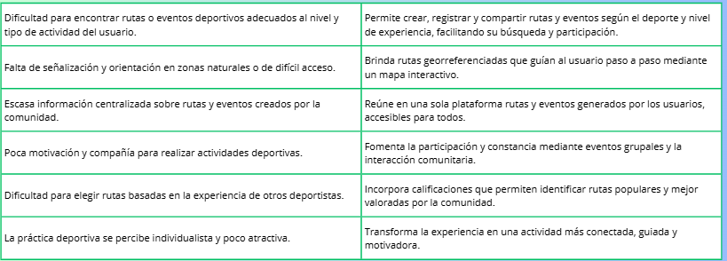
DESCRIPCIÓN DEL PROYECTO
Problemática
Propuesta de solución
Notes:
Cindy
(version 1)
-Problemática-
Actualmente, muchas personas que practican deportes al aire libre tienen dificultades para encontrar rutas seguras, bien señalizadas y adecuadas a su nivel, ya que suelen depender de referencias imprecisas, sobre todo en zonas de difícil acceso.
A esto se suma la falta de compañía, motivación y la ausencia de una plataforma que centralice rutas o eventos creados por la comunidad, lo que reduce las oportunidades de hacer actividad física en grupo y limita la continuidad del deporte.
-Propuesta de solución-
RutaFit propone una aplicación que permite crear y compartir rutas marcadas en un mapa interactivo que guía al usuario durante el recorrido.
Incluye un sistema de valoraciones basado en la experiencia de otros deportistas y centraliza la creación y participación en eventos grupales según deporte y nivel, fomentando la motivación, la compañía y la interacción comunitaria.
Así, RutaFit convierte una experiencia individual y desordenada en una práctica más conectada, guiada y motivadora.
version(2)
-Problemática -
Actualmente, muchas personas que practican deportes al aire libre tienen dificultades para encontrar rutas seguras y adecuadas a su nivel, ya que la información suele venir de videos, comentarios o referencias poco claras, especialmente en zonas naturales.
Además, no existe una plataforma que centralice rutas ni eventos, lo que hace que las actividades deportivas estén dispersas en redes y grupos, dificultando saber qué rutas o eventos existen, dónde están y si coinciden con el deporte o nivel del usuario.
Esto reduce la motivación, la compañía y la continuidad en la práctica deportiva.
-Propuesta de solución-
RutaFit centraliza esta información en una sola plataforma. Permite crear, registrar y compartir rutas mostradas en un mapa interactivo que guía al usuario sin depender de referencias imprecisas, e incorpora valoraciones basadas en la experiencia de otros deportistas.
Además, integra la creación y participación en eventos deportivos, permitiendo encontrar actividades según deporte, nivel y ubicación, fomentando la motivación, la compañía y la práctica constante.
De esta forma, RutaFit transforma una experiencia individual y desordenada en una actividad más guiada, conectada y accesible.
-version extendida-
--Propuesta de Solución--
RutaFit propone una aplicación móvil que busca facilitar y enriquecer la práctica deportiva al aire libre mediante la creación, registro y compartición de rutas generadas por los propios usuarios.
Estas rutas quedan marcadas visualmente en un mapa interactivo, guiando al deportista durante el recorrido y ofreciendo una alternativa más confiable y accesible que depender solo de indicaciones o referencias verbales, especialmente en zonas naturales sin señalización.
La plataforma incorpora un sistema de valoración de rutas, que permite a los usuarios calificar las rutas compartidas por otros, ayudando a la comunidad a elegir de forma informada las rutas más populares o mejor evaluadas según la experiencia colectiva.
Además, RutaFit fomenta la motivación y participación deportiva mediante la posibilidad de crear y unirse a eventos grupales, incentivando la práctica constante y la conexión entre deportistas a través de actividades compartidas.
En conjunto, RutaFit responde a la falta de información, motivación y espacios de participación en la práctica deportiva al aire libre, transformando una experiencia individual en una actividad más conectada, guiada y atractiva para el usuario.

Slide 4
OBJETIVO GENERAL
Desarrollar una solución tecnológica compuesta por:
App Móvil que permita gestionar rutas y eventos deportivos, y web que permite integrar análisis y reportería.
Notes:
Cindy
Desarrollar una solución tecnológica compuesta por una aplicación móvil orientada a los usuarios, que permita registrar, compartir y participar en rutas y eventos deportivos, junto con una aplicación web destinada a la generación de reportes e indicadores analíticos, promoviendo la actividad física, la organización deportiva y una vida saludable.

Slide 5



OBJETIVOS ESPECÍFICOS
1.-
3.-
Comprobar la participación comunitaria, constatando que el 40% de los usuarios participe en al menos un evento deportivo grupal durante los primeros 3 meses de uso.
Lograr una retención de al menos el 60% de los usuarios registrados durante los primeros tres meses de funcionamiento.
2.-
Conseguir que un 35% de los usuarios activos registren y compartan al menos una ruta deportiva durante sus primeros tres meses de uso.
Notes:
Barbara
1-Lograr una retención de al menos el 60% de los usuarios registrados durante los primeros tres meses de funcionamiento , evaluando su actividad mediante la interaccion continuas con rutas y eventos.
2- Conseguir que un 35% de los usuarios activos registren y compartan al menos una ruta deportiva durante sus primeros tres meses de uso.
3-Comprobar la participación comunitaria, constatando que el 40% de los usuarios participe en, al menos un evento deportivo grupal durante los primeros 3 meses de uso.

Slide 6
ALCANCES
LIMITACIONES
La aplicación NO contempla:
Sistema de mensajería entre usuarios.
Visualización de otros perfiles de usuario.
Falta de recomendaciones automáticas de rutas o eventos.
Integración con dispositivos inteligentes.
Datos biométricos y calorías
Mantenimiento posterior a la entrega.
Depende de internet y GPS
Registro y autenticación de usuarios.
Gestión de perfiles de usuario personalizables.
Gestión, Grabación, Visualización y Seguimiento de Rutas Deportivas con GPS
Gestión y creación de eventos deportivos
Sistema de Analítica y reportes (panel web)
Notes:
Barbara
Alcances
1) Gestión de cuentas y usuarios
Identidad y acceso (autenticación).
Administración de perfil básico (nombre, avatar, nivel, deporte favorito).
2) Gestión de rutas
Administración de rutas deportivas.
Seguimiento en tiempo real sobre mapa.
Visibilidad y compartido de rutas.
Valoración de rutas por usuarios.
3) Gestión y creación de eventos deportivos
Creación y administración de eventos grupales.
Inscripción/participación de usuarios.
4) Analítica y reportes (panel web)
Visualización de indicadores sobre usuarios, rutas y eventos mediante dashboards.
5) Integraciones
Autenticación con Firebase.
Mapas/geo con Google Maps API.
Base de datos en MongoDB Atlas.
6) Backend y API
API REST con Node.js y Express para gestión de datos, validaciones y servicios.
7) Despliegue
Backend desplegado en Render.
Panel web publicado (hosting gestionado).
LIMITACIONES
Sistema de mensajería entre usuarios:
No se desarrolló por su complejidad técnica y por priorizar otras funcionalidades principales. En el futuro podría añadirse para facilitar la coordinación entre deportistas.
Visualización de otros perfiles de usuario:
Por temas de privacidad y tiempo de desarrollo, actualmente solo se puede ver el propio perfil. Más adelante podría incluirse una vista controlada de otros usuarios.
Recomendaciones automáticas de rutas o eventos:
No se implementó un sistema que sugiera actividades según las preferencias o historial del usuario. Es una mejora prevista para futuras versiones.
Integración con dispositivos inteligentes:
La aplicación no se conecta con wearables como relojes o pulseras deportivas. En versiones futuras podría aprovechar estos datos para complementar la experiencia.
Datos biométricos y calorías:
No se incluyen métricas como ritmo cardíaco o gasto calórico. Se considera una posible ampliación para ofrecer estadísticas deportivas más completas.
Mantenimiento posterior a la entrega:
El proyecto se limita al desarrollo e implementación inicial, sin contemplar soporte ni mantenimiento una vez entregado.

Slide 7
METODOLOGÍA AGÍL
El desarrollo se organizó en 5 sprints, cada uno con una duración aproximada de 2 semanas
División en Sprints
Flexibilidad ante cambios
El enfoque ágil permitió incorporar nuevas ideas sin afectar la estructura principal a medida que se desarrrollaba.
Cada sprint entregó una versión funcional del sistema con nuevas características, este enfoque permitió ver avances tangibles
Entregas incrementales
Retroalimentación y
mejora continua
Se mejoraron aspectos de interfaz, rendimiento y flujo de navegación según comentarios del equipo y usuarios.
Notes:
Erwin
Para el desarrollo de la aplicación RutaFit se utilizó la metodología ágil Scrum, la cual permitió organizar el trabajo del equipo en iteraciones cortas y controladas llamadas sprints, garantizando una entrega continua de valor y la posibilidad de ajustar el proyecto según los avances, retroalimentación y resultados obtenidos en cada etapa.

Slide 8

PLANIFICACIÓN TEMPORAL
Inicio
Tarea principal | Duración | Inicio | Fin
Documento de visión y roles Scrum | 1 día | Lun 08-09-25 | Lun 08-09-25
Documento de Épicas e Historias de Usuario | 1 día | Mar 09-09-25 | Mar 09-09-25
Mockup | 2 días | Mar 09-09-25 | Mié 10-09-25
Diseñar y crear la base de datos | 2 días | Jue 11-09-25 | Vie 12-09-25
Plantilla de Historias de Usuario con instructivo | 1 día | Jue 11-09-25 | Jue 11-09-25
Plantilla Product Backlog con puntos de historia (MHP) | 1 día | Jue 11-09-25 | Jue 11-09-25
Fecha inicio: 08-09-25
Fecha termino: 12-09-25
Notes:
Erwin
“En la fase de Inicio definimos los fundamentos del proyecto: qué necesitaba RutaFit, cómo debíamos organizar el desarrollo y cuáles serían las primeras funcionalidades críticas para que la aplicación pudiera comenzar a operar. Nuestro objetivo fue establecer la base técnica y funcional que sostendría todo el resto del proyecto.”

Slide 9
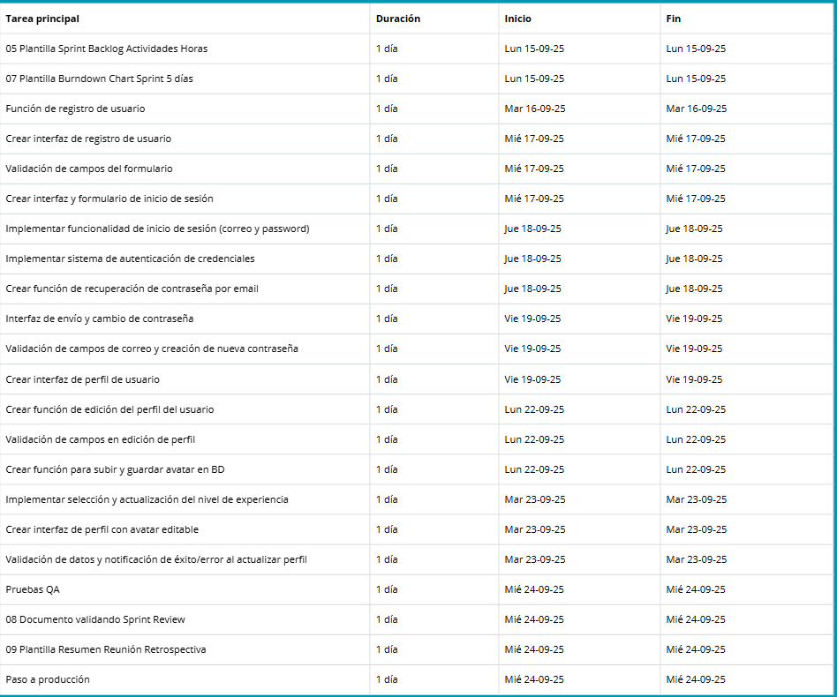
Sprint 1
Módulo de Autenticación y Gestión de Usuario
Fecha inicio: 15-09-25
Fecha término: 24-09-25
Notes:
Erwin
"Y en el Sprint 1 nos enfocamos completamente en construir el núcleo del sistema: el registro, el inicio de sesión y el perfil del usuario. Fue una etapa clave porque implementamos todo el flujo de autenticación, validación de datos y recuperación de contraseña, además de permitir que cada persona edite su información y configure su perfil"

Slide 10
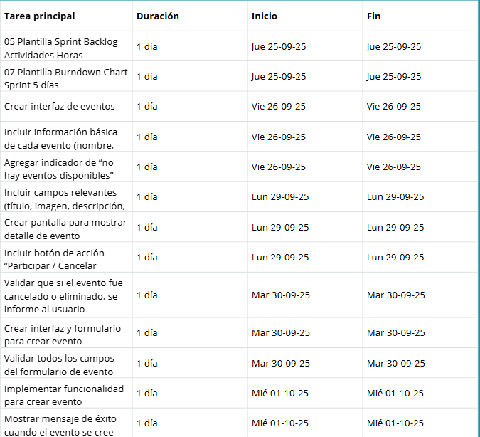
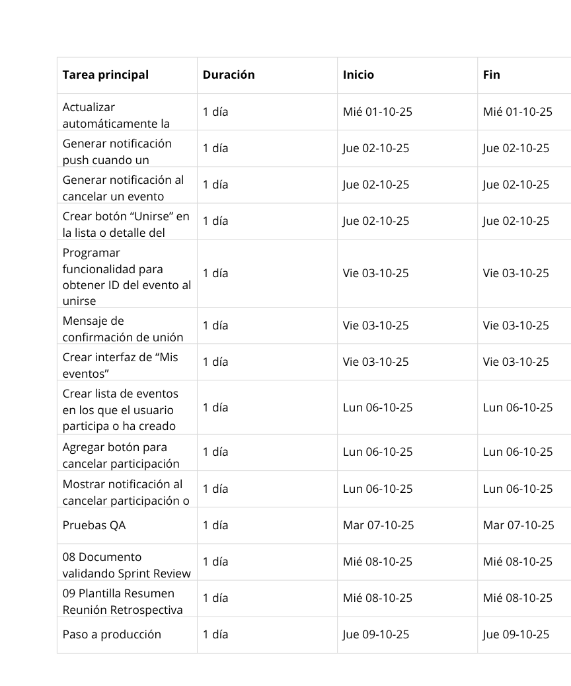
Sprint 2
Módulo de Gestión de Eventos
Fecha inicio: 25-09-25
Fecha término: 09-10-25
Notes:
---Cindy---
“El Sprint 2, correspondiente al módulo de Gestión de Eventos, se desarrolló entre el 25 de septiembre y el 9 de octubre. Durante este período trabajamos en la creación completa del flujo de eventos: interfaz principal, detalle del evento, y el formulario para crear nuevos eventos con todos sus campos y validaciones. También se implementaron funciones esenciales como participar o cancelar, mostrar mensajes de éxito o error y la sección 'Eventos disponibles' y ‘Mis eventos’. Varias tareas se realizaron en conjunto, como aquellas con la misma fecha, por ejemplo: el diseño de la interfaz, la incorporación de los campos relevantes del evento y la creación del detalle se trabajaron en paralelo el 29 de septiembre; lo mismo ocurrió la etapa de, documentación y cierre del sprint el día 8 de octubre. En resumen, este sprint dejó completamente operativo el módulo de eventos dentro de RutaFit.”

Slide 11
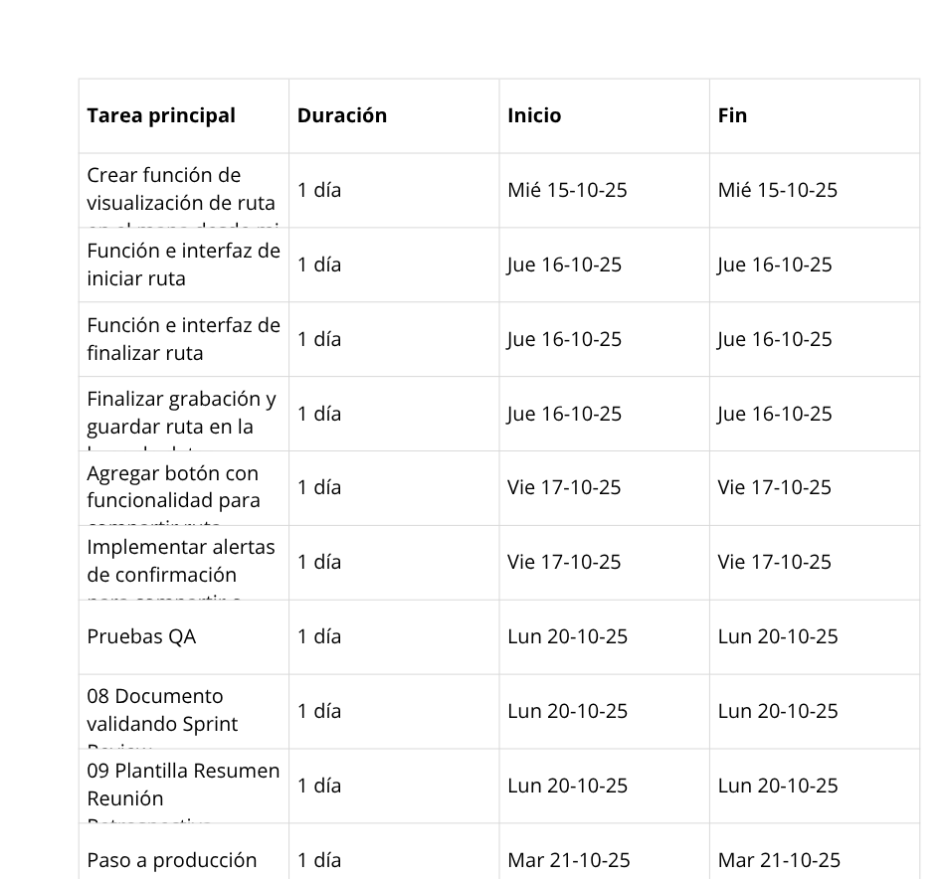
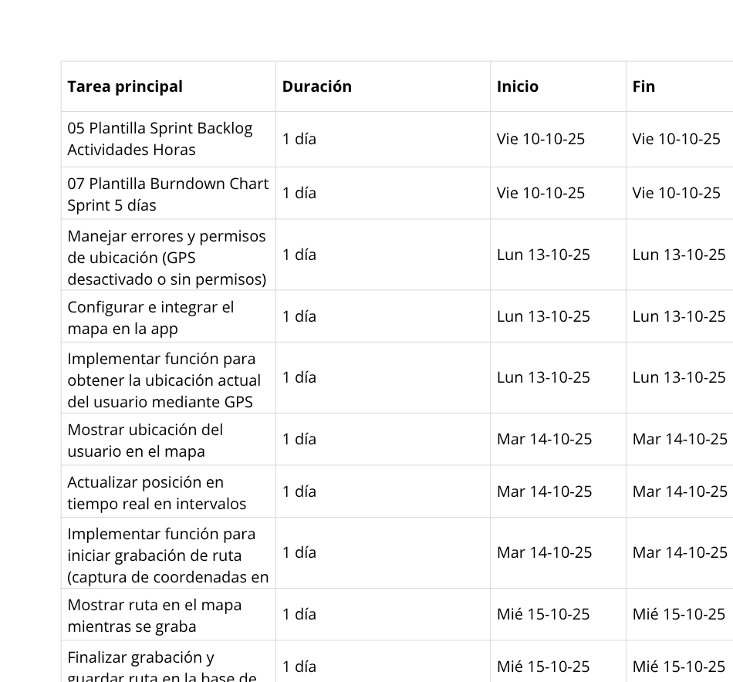
Sprint 3
Módulo de Geolocalización y Grabación de Rutas
Fecha inicio: 10-10-25
Fecha término: 21-10-25
Notes:
--Cindy--
El Sprint 3 se desarrolló entre el 10 y el 21 de octubre y estuvo centrado en el módulo de rutas. Partimos gestionando los permisos de ubicación, integrando el mapa y obteniendo la posición actual del usuario. Luego avanzamos en mostrar la ubicación en tiempo real, grabar la ruta y visualizarla mientras se registra. El 14 de octubre trabajamos en paralelo tres tareas clave: mostrar la posición del usuario, actualizarla en tiempo real e iniciar la grabación. Después implementamos las funciones de finalizar y guardar la ruta, junto con sus botones y alertas. Finalmente realizamos pruebas QA, completamos la documentación, la retrospectiva y cerramos el sprint con el paso a producción.
fueron 8 dias de lunes a viernes o 10 de lunes a sábados

Slide 12
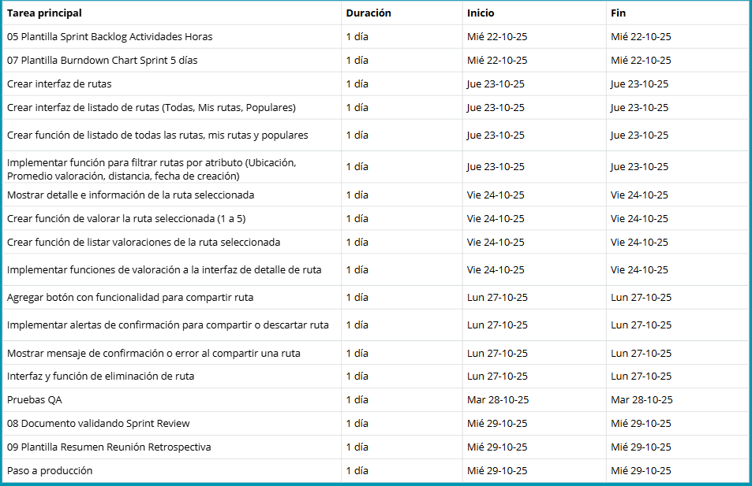
Sprint 4
Módulo de Gestión y Valoración de Rutas
Fecha inicio: 22-10-25
Fecha término: 29-10-25
Notes:
Barbara

Slide 13
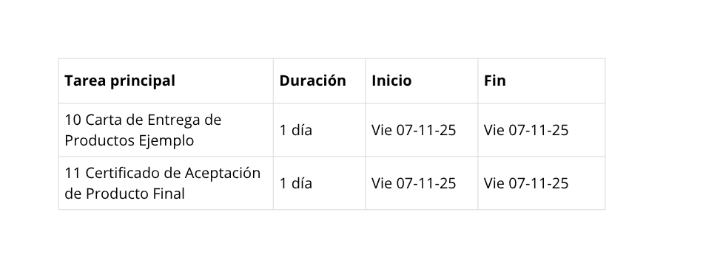
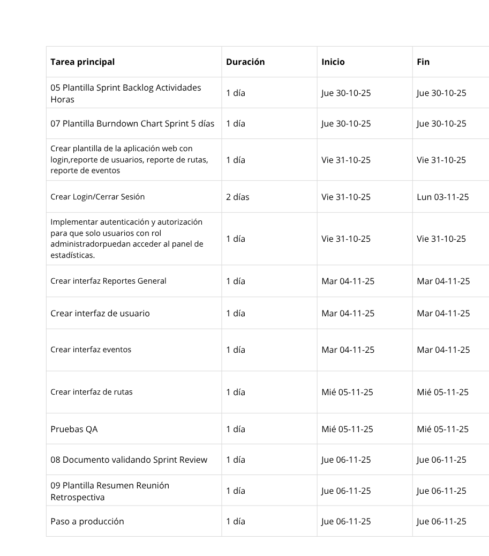
Sprint 5
Panel Web de Reportes y Administración
Fecha inicio: 30-10-25
Fecha término: 06-11-25
Fase de cierre
Notes:
Bárbara

Slide 14
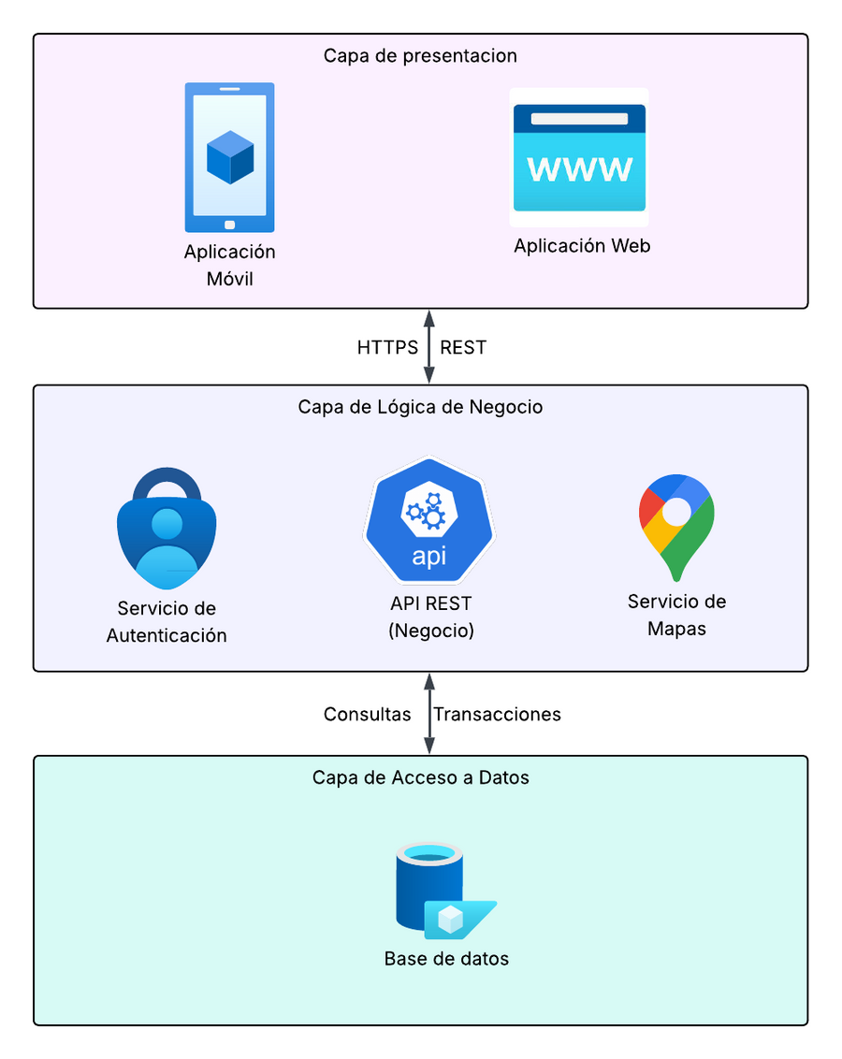
ARQUITECTURA DEL SOFTWARE
Notes:
Erwin
"Este es nuestro diagrama de arquitectura por capas. En la parte superior está la capa de presentación, donde se encuentran la aplicación móvil y la aplicación web. Ambas son las encargadas de interactuar directamente con el usuario.
Estas aplicaciones se comunican con la capa de lógica de negocio a través de solicitudes HTTPS y REST. Aquí es donde operan los servicios principales: la autenticación, nuestra API de negocio y el servicio de mapas, cada uno resolviendo procesos específicos
Finalmente, en la base tenemos la capa de acceso a datos, donde la API realiza consultas y transacciones hacia la base de datos. Esta capa almacena toda la información del sistema y responde a las solicitudes que vienen desde la lógica de negocio."

Slide 15
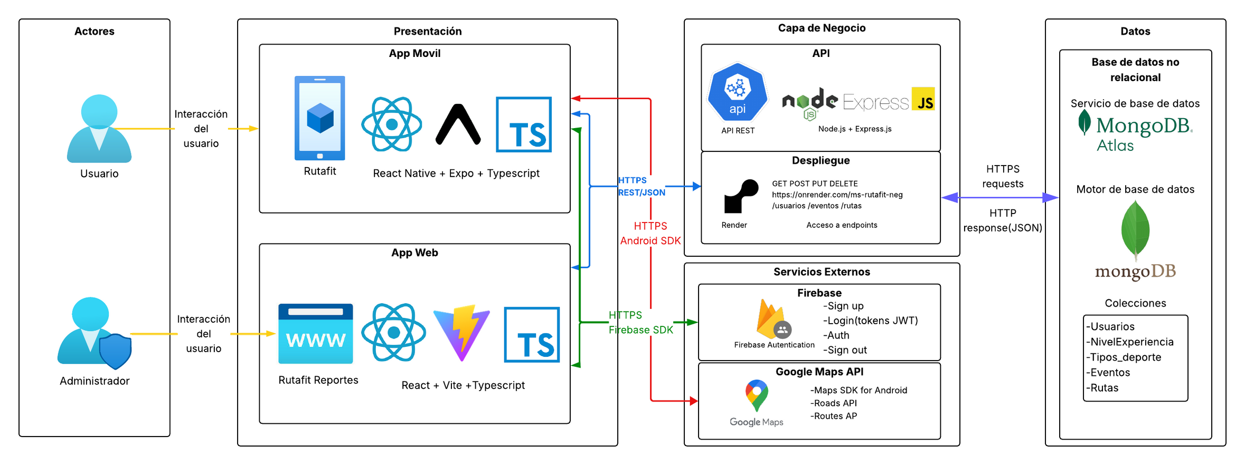
ARQUITECTURA DE LA SOLUCIÓN
Notes:
Barbara

Slide 16
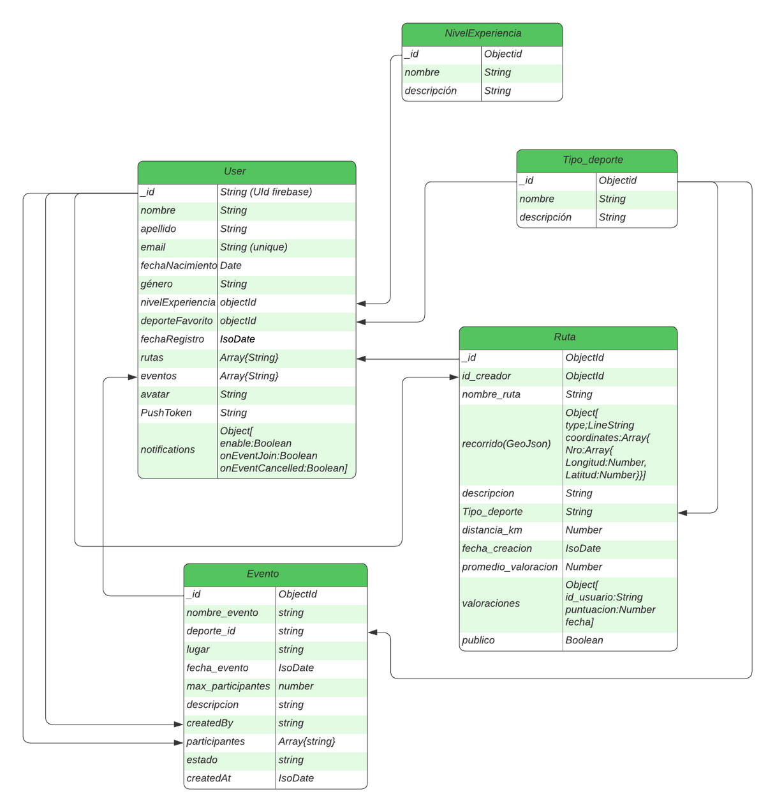
MODELO DE DATOS
Notes:
--Cindy--
Nuestro modelo NoSQL está implementado en MongoDB Atlas, una base que elegimos por su flexibilidad y por permitir trabajar de forma nativa con coordenadas en formato GeoJSON. Las colecciones principales son Usuarios, Rutas y Eventos.
En Usuarios almacenamos la información clave del perfil, incluyendo el pushToken y las configuraciones de notificaciones.
En Rutas guardamos el recorrido utilizando GeoJSON en formato LineString, que nos permite representar una secuencia ordenada de puntos (latitud–longitud) en una estructura anidada dentro del mismo documento.
En Eventos registramos los datos del evento, su creador y los participantes.
También contamos con colecciones auxiliares como tipo_deporte y nivel_experiencia, que sirven como referencias para los usuarios y las rutas.
Este diseño facilita manejar datos variados, anidados y geoespaciales de forma eficiente, manteniendo un modelo escalable y adecuado para las funcionalidades dinámicas de RutaFit.

Slide 17
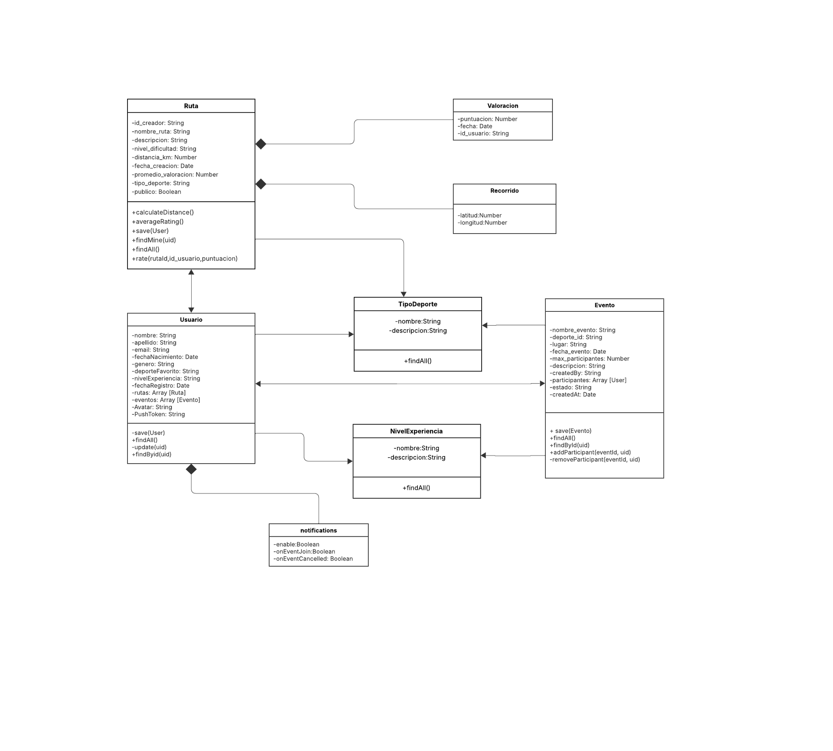
DIAGRAMA DE
CLASES
Notes:
--Cindy--
En este diagrama de clases se muestran las relaciones principales del sistema.
Las figuras con diamante negro representan composición: por ejemplo, Usuario está compuesto por su configuración de notifications, y Ruta está compuesta por Valoración y Recorrido. Esto significa que estas clases dependen completamente de la clase que las contiene; sin una ruta o sin un usuario, esos elementos no tendrían sentido por sí mismos.
Las flechas en ambos sentidos indican asociaciones bidireccionales:
Ruta y Usuario se referencian mutuamente (creador y rutas del usuario), lo mismo ocurre entre Evento y Usuario (creador y participantes).
Además, Ruta y Evento contienen referencias a TipoDeporte, y Usuario también referencia a TipoDeporte y NivelExperiencia, lo que permite identificar el deporte y nivel asociados a cada entidad.
Finalmente, cada clase incorpora sus métodos principales: Ruta con calculateDistance, averageRating y rate; Usuario con save, findAll, update y findById; Evento con save, findAll, addParticipant y removeParticipant; y TipoDeporte y NivelExperiencia con findAll.”

Slide 18
ELEMENTOS ANALÍTICOS A INCORPORAR
1.-Análisis de distribución de usuarios por grupo etario y deporte más practicado según tendencias estacionales y variaciones anuales.
¿Qué muestra? Frecuencia de actividades (rutas creadas y eventos realizados o participados) agrupadas por grupo etario , deporte y estación del año, comparadas anualmente.
¿Por qué? Identifica los deportes más practicados por rango de edad, según la época del año, facilitando la planificación de eventos o campañas deportivas.
¿Cómo? Unir rutas y eventos, calcular edad y grupo etario desde usuarios, derivar estación y año desde la fecha de actividad y agrupar por deporte y edad para obtener conteos comparativos.
3.- Análisis trimestral de la participación y ocupación en eventos deportivos
¿Qué muestra? La evolución de la participación en los eventos deportivos a lo largo del año, midiendo el promedio de asistentes, la ocupación de los cupos disponibles y la cantidad total de eventos realizados en cada trimestre.
¿Por qué? Permite identificar los períodos de mayor interés y compromiso de los usuarios, así como evaluar la efectividad de las convocatorias y la planificación de actividades deportivas.
¿Cómo? Se utilizan los registros de la colección Eventos, considerando datos de participación, capacidad máxima y fecha de realización para agruparlos por trimestre y analizar su comportamiento.
2.- Análisis anual de la evolución de la calidad de las rutas según valoraciones promedio.
¿Qué muestra? Promedio de valoraciones de rutas comparado entre años, permite ver si mejoran o empeoran en la percepción de los usuarios
¿Por qué? Identifica tendencias de satisfacción y orienta decisiones de mantenimiento y optimización.
¿Cómo? Agrupar rutas por fecha de creación → calcular promedio de valoración, también opcional se puede comparar por tipo de deporte.
Notes:
cindy-
1.-¿Qué muestra?
Frecuencia de actividades (rutas creadas y eventos realizados o participados) agrupadas por grupo etario (16–25, 26–35, 36–45, 46–50, 50+), deporte y estación del año, comparadas entre distintos años.
¿Por qué?
Permite identificar los deportes más practicados por cada rango de edad según la época del año, revelando patrones de comportamiento y facilitando la planificación de eventos o campañas deportivas.
¿Cómo?
Unir rutas y eventos, calcular edad y grupo etario desde usuarios, derivar estación y año desde la fecha de actividad y agrupar por deporte y edad para obtener conteos comparativos.
--Barbara insight 2
--Erwin insight 3

Slide 19
TECNOLOGÍAS UTILIZADAS
Autenticación y Seguridad
Frontend
Backend
Base De Datos
React Native + Expo
JavaScript y TypeScript
NativeWind
Node.js
Express.js
MongoDB
Autenticación con Firebase
Geolocalización y mapas
Analítica y visualización
Despliegue
Contenedores, virtualización y despliegue web
API REST
SDKs
React
Recharts
Notes:
Erwin
Herramientas (no tecnologías puras)
Render
🔹 Por qué es herramienta: Es una plataforma de despliegue (PaaS), no una tecnología de desarrollo.
🔹 Para qué la usaste: Sirvió para hospedar y ejecutar la API backend.
🔹 Tipo: Herramienta de infraestructura / despliegue.
OpenAPI
🔹 Por qué es herramienta: Es una especificación y conjunto de herramientas para documentar APIs (como Swagger), no un lenguaje ni framework de desarrollo.
🔹 Para qué la usaste: Para documentar y estandarizar los endpoints de tu API REST.
🔹 Tipo: Herramienta de documentación técnica.
Recharts
🔹 Por qué es herramienta: Es una librería dentro del ecosistema de React para hacer gráficos; depende de una tecnología base (React).
🔹 Para qué la usaste: Para mostrar datos e indicadores analíticos en el panel web.
🔹 Tipo: Herramienta de visualización de datos.
NativeWind
🔹 Por qué es herramienta: Es una librería de estilos basada en Tailwind para React Native, no un lenguaje ni entorno principal.
🔹 Para qué la usaste: Para diseñar la interfaz móvil con clases de estilo rápidas.
🔹 Tipo: Herramienta de estilado/UI.
💡 En cambio, las tecnologías de tu proyecto son:
React Native Expo → tecnología de frontend móvil.
JavaScript / TypeScript → lenguajes de programación.
Node.js / Express.js → tecnología backend.
MongoDB → tecnología de base de datos.
Firebase Authentication → servicio tecnológico de autenticación.
Google Maps API / SDKs → tecnología de geolocalización.
React → tecnología de interfaz para la web.

Slide 20
RESULTADOS OBTENIDOS
Reestructuración del proyecto:
Al inicio, los proyectos estaban distribuidos en tres repositorios separados, lo que no cumplía con el formato solicitado. Se migraron al repositorio principal y se unificó la estructura, lo que permitió centralizar el desarrollo y facilitar su revisión.
Ajuste del modelo de datos:
Durante el desarrollo, identificamos inconsistencias y la necesidad de modificar el modelo de datos para adaptarlo a nuevas funcionalidades, como la valoración de rutas y las notificaciones push.
Cambio en herramientas y despliegue:
Inicialmente, se planificó desplegar la API en Vercel; sin embargo, surgieron errores debido a los nombres de carpetas y rutas con caracteres especiales. Por esta razón, se migró el despliegue a Render, asegurando un funcionamiento estable.
Curva de aprendizaje mayor a la esperada:
El uso de tecnologías nuevas como React Native, expo, Api Google Maps y MongoDB con formato GeoJson para georeferencias, implicó más tiempo de aprendizaje y pruebas, lo que afectó los plazos iniciales , teniendo que ajustar el cronograma.
Replanificación y ajuste de tareas:
Ante los desafíos técnicos y la falta de tiempo, se modificaron y priorizaron tareas para enfocarse en las actividades más viables y necesarias. Esto permitió mantener el avance del proyecto y asegurar la entrega de las funcionalidades principales.
Fortalecimiento del trabajo colaborativo:
Las diferencias de tiempos y formas de trabajo dificultaron la coordinación, pero estas mismas condiciones hicieron necesario ajustar la comunicación y la organización, permitiendo avanzar de manera más efectiva y sacar el proyecto adelante.
Notes:
----Cindy------
En este proyecto logramos completar prácticamente todo lo planificado, aunque fue después de varios desafíos que nos obligaron a adaptarnos. Partimos con los proyectos distribuidos en distintos repositorios y tuvimos que unificarlos para trabajar de manera ordenada. También ajustamos el modelo de datos para que soportara las nuevas funcionalidades, y migramos el despliegue a otra plataforma por problemas técnicos. La curva de aprendizaje fue más alta de lo esperado, así que priorizamos tareas y enfocamos el trabajo en lo más viable. A pesar de las diferencias de tiempos y ritmos, logramos coordinarnos y sacar el proyecto adelante.

Slide 21









Obstáculos presentados
Diferencias de opinión dentro del equipo.
Falta de experiencia inicial en las tecnologías.
Falta de información y conocimientos técnicos al inicio del proyecto; solo teníamos la idea, sin saber cómo desarrollarla.
Estructura inicial incorrecta en el formato de carpetas del proyecto.
Dificultad para equilibrar la vida personal y el desarrollo del proyecto, lo que complicaba coordinar reuniones y avances grupales
Problemas de despliegue de la API en Vercel
Situaciones en las que todo parecía perdido y pensamos que no podríamos continuar con el proyecto.
Notes:
Barbara
Diferencias de opinión dentro del equipo → Enfrentamos varios desacuerdos, pero logramos transformarlos en un espacio de diálogo que enriqueció el proyecto con distintas perspectivas.
Falta de experiencia inicial en las tecnologías → Nos vimos obligados a investigar y experimentar, lo que nos permitió adquirir nuevos conocimientos y habilidades aplicadas al desarrollo real.
Situaciones en que todo parecía perdido y creímos que no podríamos con el proyecto → Nos llevaron a redoblar el esfuerzo, apoyarnos mutuamente y demostrar que sí éramos capaces de superar las dificultades.
Dificultad para equilibrar la vida personal y el desarrollo del proyecto → Las diferencias de horarios y responsabilidades complicaban la coordinación de reuniones y avances grupales, pero nos ayudaron a mejorar la gestión del tiempo y la comunicación del equipo.
Falta de información y conocimientos técnicos al inicio → Comenzamos con una idea general sin saber qué herramientas o metodologías serían las adecuadas, lo que nos obligó a investigar y definir el enfoque más conveniente.
Estructura inicial incorrecta del proyecto → En un comienzo, la organización de carpetas y archivos no cumplía con el formato solicitado por los profesores, lo que nos llevó a reestructurar el proyecto para ajustarlo a los estándares exigidos.
Problemas de despliegue de la API → Intentamos alojarla en Vercel, pero la plataforma presentaba errores por los nombres de carpeta con caracteres especiales, por lo que finalmente fue desplegada en Render, garantizando su correcto funcionamiento.

Slide 22
¡MUCHÍSIMAS GRACIAS!
Noviembre 2025
Notes:
Barbara

